Slide 1

AI 芯片
— AI 计算体系
比特位&矩阵运算
ZOMI

Slide 2
Talk Overview
AI 计算体系
深度学习计算模式
计算体系与矩阵运算
AI 芯片基础
通用处理器 CPU
从数据看 CPU 计算
通用图形处理器 GPU
AI专用处理器 NPU/TPU
计算体系架构的黄金10年

Slide 3
Talk Overview
AI 计算体系与矩阵运算
Key Metrics – AI芯片关键指标
Matrix Multiplication – 矩阵运算
Bit Width – 比特位数
Specialized Hardware – 专用硬件

Slide 4
Matrix Multiplication 矩阵运算

Slide 5
从卷积 Conv 到矩阵乘 MM
通过数据重排，完成 Im2col 的操作之后会得到一个输入矩阵，卷积的 Weights 也可以转换为一个矩阵，卷积的计算就可以转换为两个矩阵相乘的求解，得到最终的卷积计算结果。

Slide 6
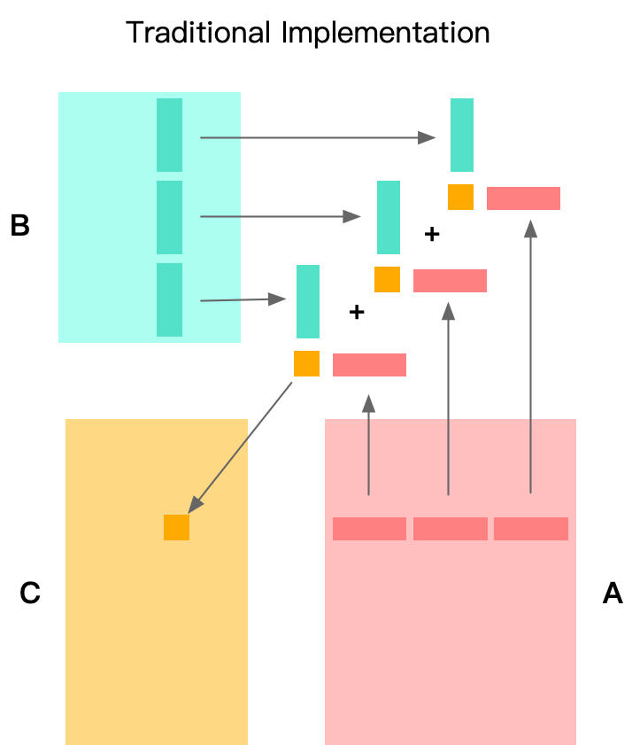
从卷积 Conv 到矩阵乘 MM
在计算 $MR×NR$ 小块时，传统的方法是在 K 维度上拆分，在一次计算 Kernel 处理中，仅计算 K 维的局部。那么在每次计算 Kernel 的处理中，都会发生对输出的加载和存储。

Slide 7
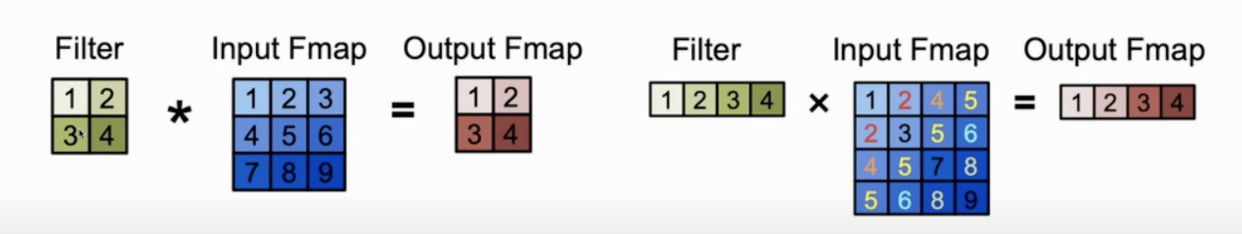
从卷积 Conv 到矩阵乘 MM
Convolution
Matrix Multiply

Slide 8
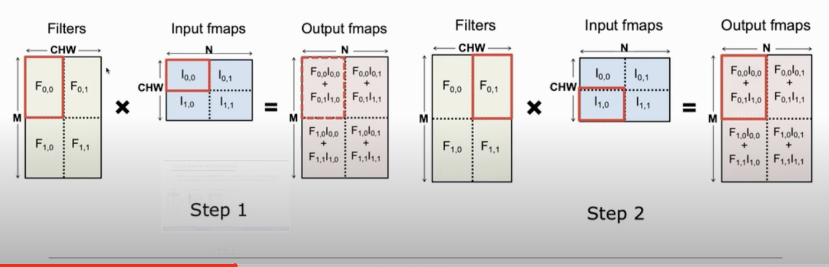
矩阵乘分块 Tiling
根据 Cache 大小来对矩阵进行分块 Tiling，最大程度重用数据和利用空间换时间

Slide 9
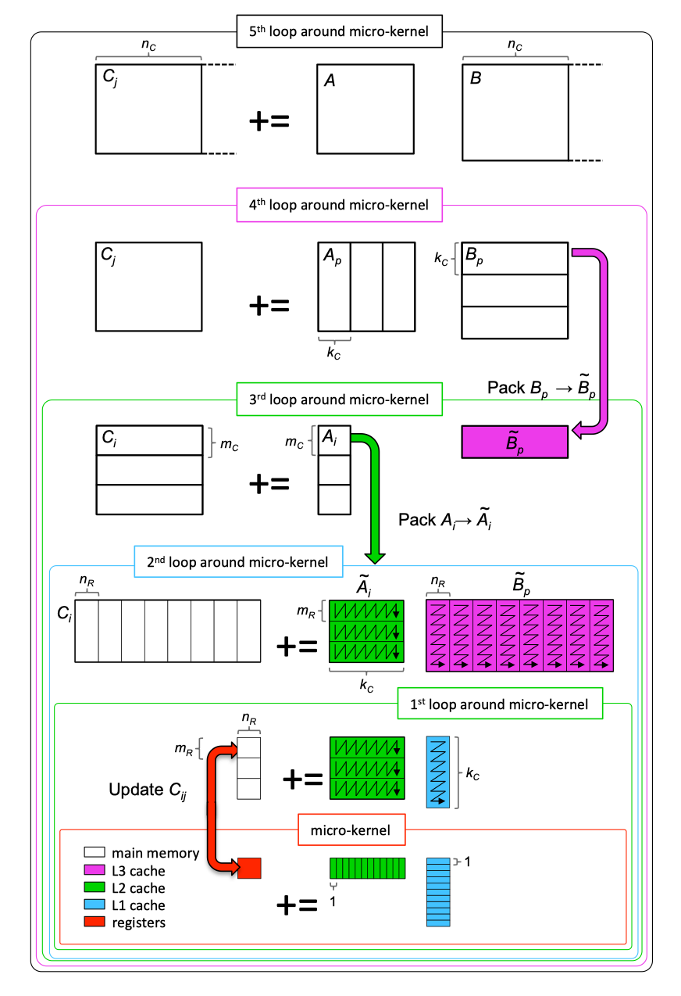
CPU/GPU 支持矩阵乘的库
实现逻辑：
Lib 感知相乘矩阵的 Shape
选择最优的 Kernel 实现来执行
实现方法：
Loop 循环优化 (Loop tiling)
多级缓存 (memory hierarchy)
现有库：Matrix Multiplication (GEMM)
CPU: OpenBLAS, Intel MKL, etc.
GPU: cuBLAS, cuDNN, etc.

Slide 10
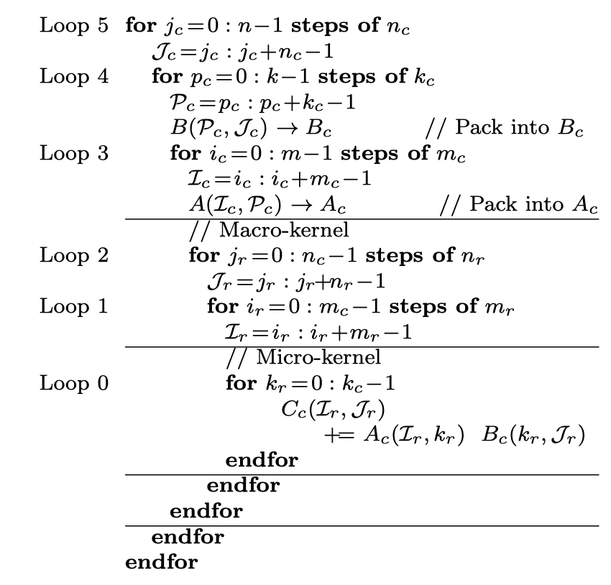
CPU/GPU 支持矩阵乘的库

Slide 11



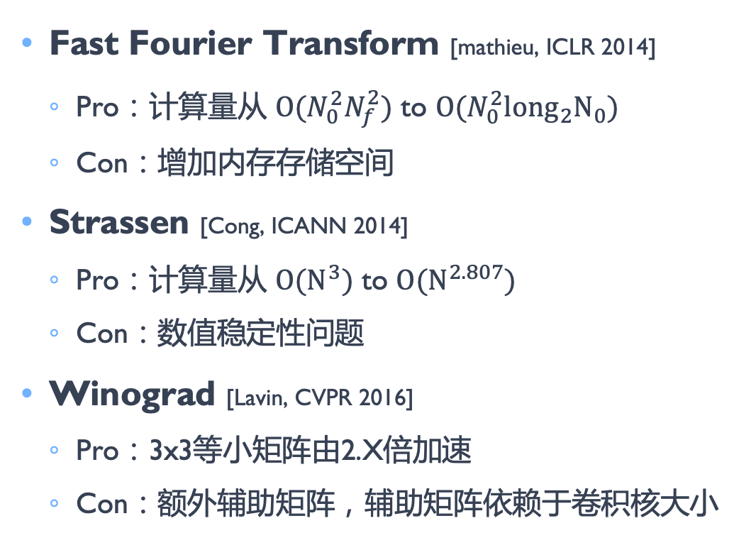
卷积代替算法
Fast Fourier Transform [mathieu, ICLR 2014]
Pro：计算量从 $O(N_{0}^{2}N_{f}^{2})$ to $O(N_{0}^{2}{long}_{2}N_{0})$
Con：增加内存存储空间
Strassen [Cong, ICANN 2014]
Pro：计算量从 $O(N^{3})$ to $O(N^{2.807})$
Con：数值稳定性问题
Winograd [Lavin, CVPR 2016]
Pro：3x3等小矩阵由2.X倍加速
Con：额外辅助矩阵，辅助矩阵依赖于卷积核大小

Slide 12
减少指令开销
每个指令执行更多的 MACs 计算
CPU：SIMD / Vector 指令
GPU：SIMT / Tensor 指令
NPU：SIMD / Tensor 、 Vector 指令
在不增加内存带宽的前提下，单时钟周期内执行更多的 MACs 计算
支持低比特计算 (e.g., 512bits per cycle, perform 64 8-bit MACs vs 16 32-bit MACs)

Slide 13
对于矩阵运算 计算体系思考 I
软件 Software
减少没有必要的 MACs：使用其他代替算法
增加 PE 利用率：对kernel实现进行Loop优化和Memory优化

Slide 14
对于矩阵运算 计算体系思考 II
硬件 Hardware
减少每次 MAC 计算的时间
增加 PE 单元计算能力
增加 MACs 并行计算能力
增加片内 PE 数量
支持低bits数PE计算
增加 PE 利用率
增加片内 Cache
额外的内存带宽

Slide 15
比特位数 Bits Width

Slide 16
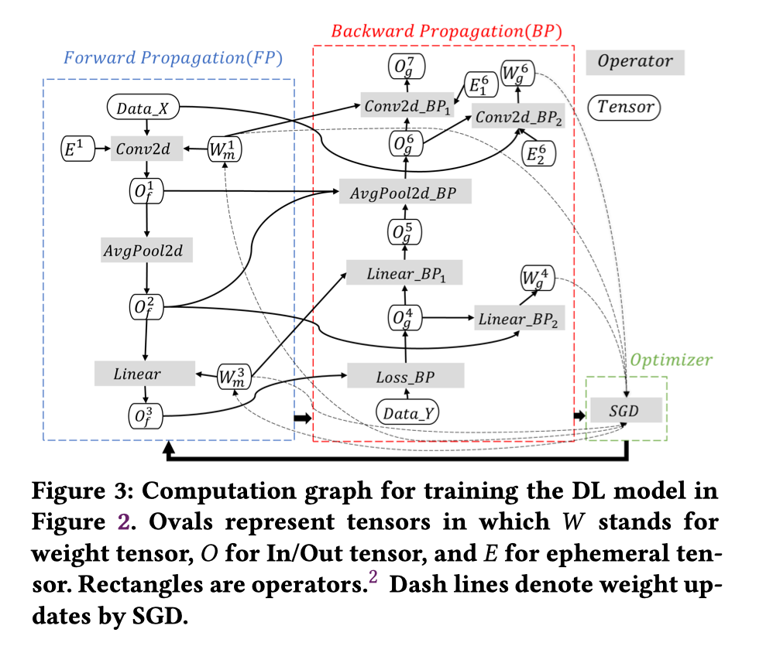
什么决定比特位宽 Bit Width ?
在AI流程里，不同数据会使用不同类型格式，才能保证精度达标。
训练 Training: weights, activation, partial sums, gradients and weight update.
推理 Inference: weights, activations, partial sums
（所需的精度可能因数据类型而异 ）

Slide 17
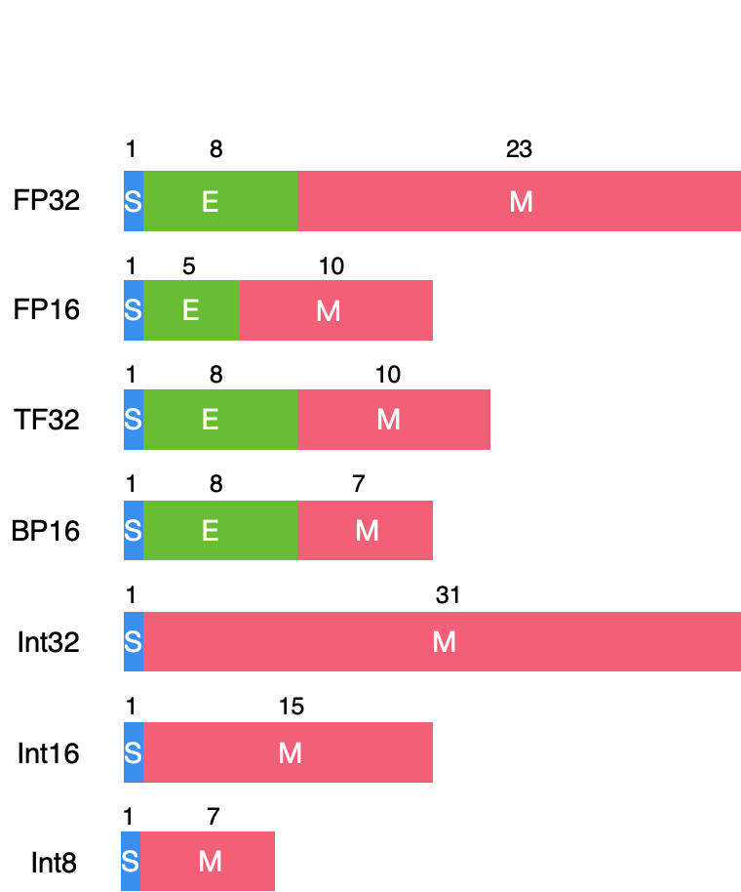
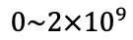
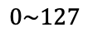
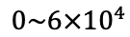
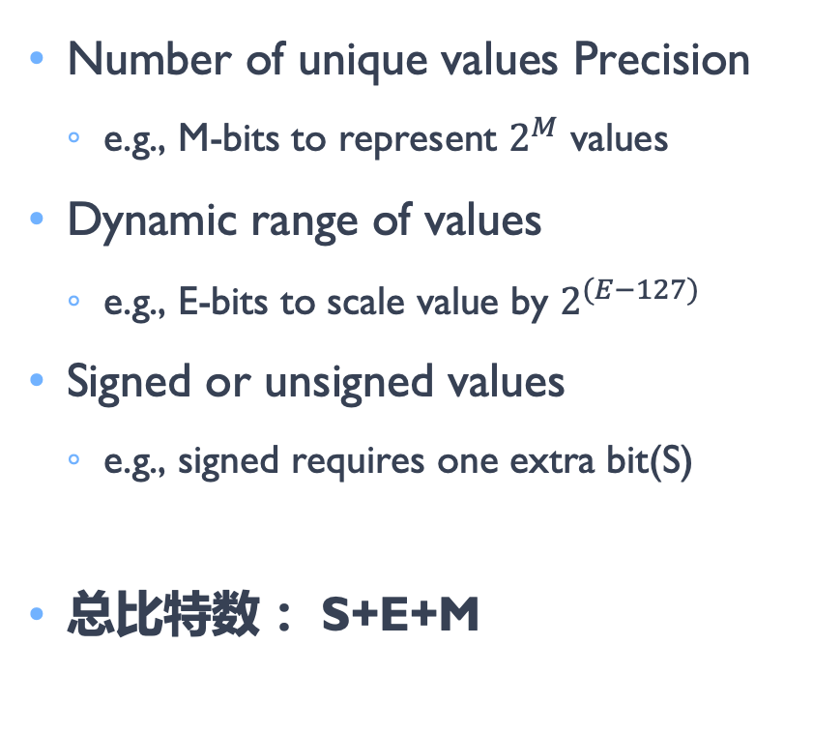
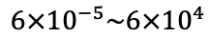
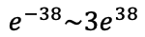
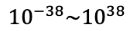
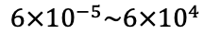
什么决定比特位宽 Bit Width ?
Range
Number of unique values Precision
e.g., M-bits to represent $2^{M}$ values
Dynamic range of values
e.g., E-bits to scale value by $2^{(E−127)}$
Signed or unsigned values
e.g., signed requires one extra bit(S)
总比特数： S+E+M
$${10}^{−38}\sim {10}^{38}$$
$$6×{10}^{−5}\sim {6×10}^{4}$$
$$6×{10}^{−5}\sim {6×10}^{4}$$
$$e^{−38}\sim {3e}^{38}$$
$$0\sim {2×10}^{9}$$
$$0\sim {6×10}^{4}$$
$$0\sim 127$$

Slide 18
什么决定比特位宽 Bit Width ?
Range
Floating Point(FP) allows range to change for each value(E-bits)
Fixed Point(Int) has fixed range
CPU 或者 GPU 默认采用 FP32
$${10}^{−38}\sim {10}^{38}$$
$$6×{10}^{−5}\sim {6×10}^{4}$$
$$6×{10}^{−5}\sim {6×10}^{4}$$
$$e^{−38}\sim {3e}^{38}$$
$$0\sim {2×10}^{9}$$
$$0\sim {6×10}^{4}$$
$$0\sim 127$$

Slide 19
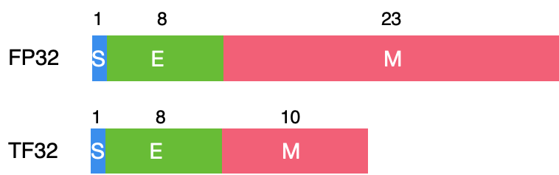
AI 芯片设计的思考
Reduce number of unique values – Precision(M-bits)
Default: Uniform quantization (values are equally spaced out)
None-uniform quantization (spacing can be computed)
Fewer unique values can make transforms and compression more effective
Reduce dynamic range(E-bits)
If Possible, fix range (used fixed point)
Share range across group of values (weights for a layer or channel)
Tradeoff between number of bits allocated to M-bits and E-bits
S=1, E=5, M=10, Total bits=32
S=1, E=8, M=7, Total bits=19

Slide 20
硬件优化方案

Slide 21


Slide 22
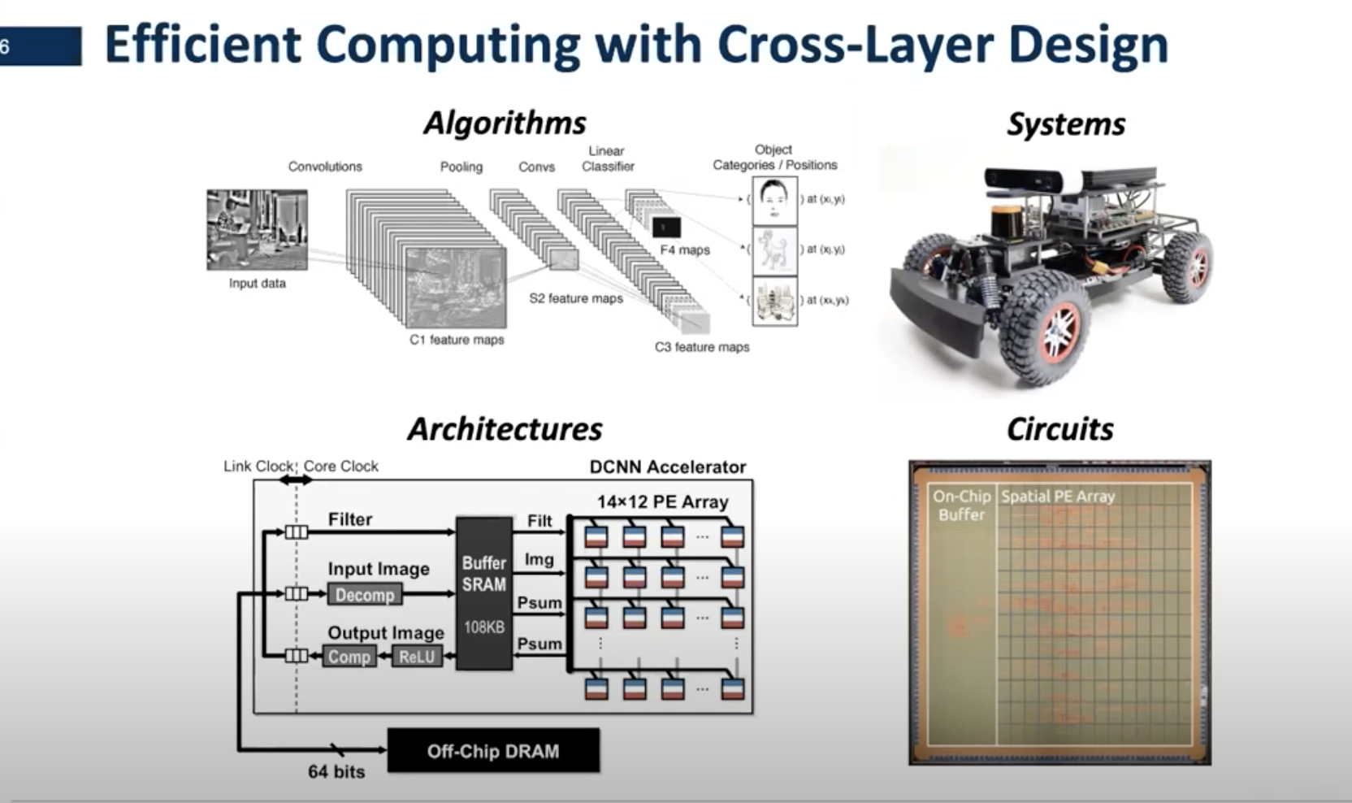
CPU 发展历史和组成

Slide 23
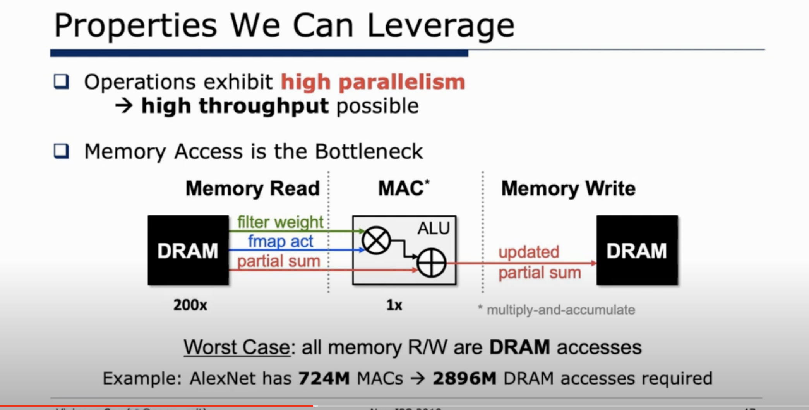

Slide 24
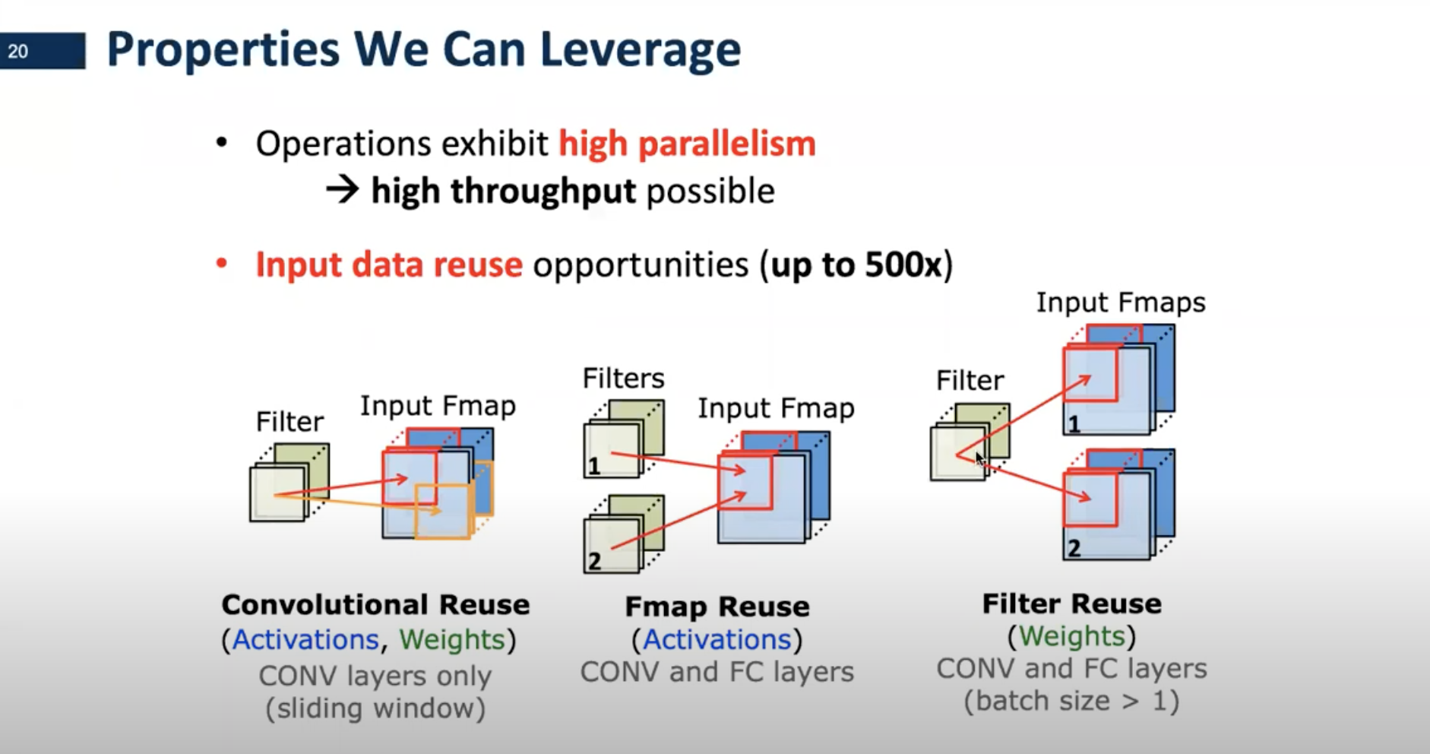
通过对cnn进行分析，看怎么重用相关数据，减少数据的搬运和读取，从而节省energy

Slide 25
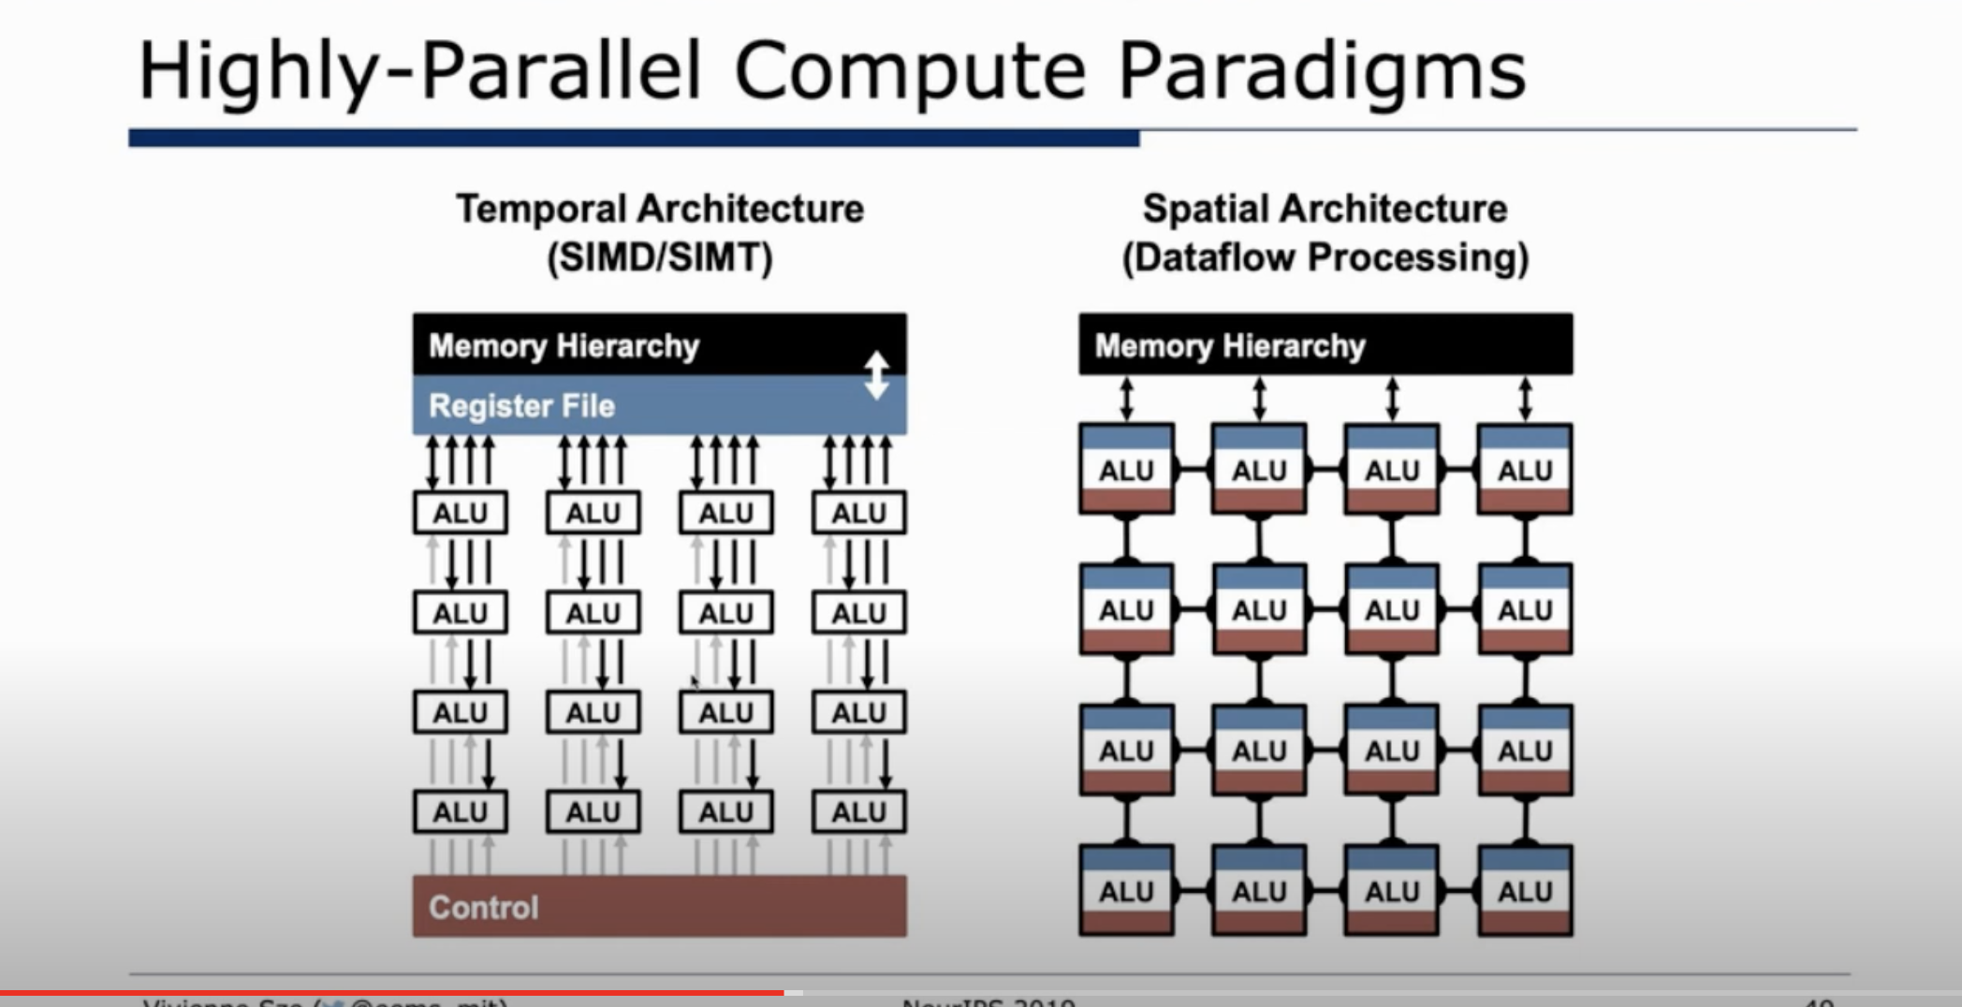

Slide 26
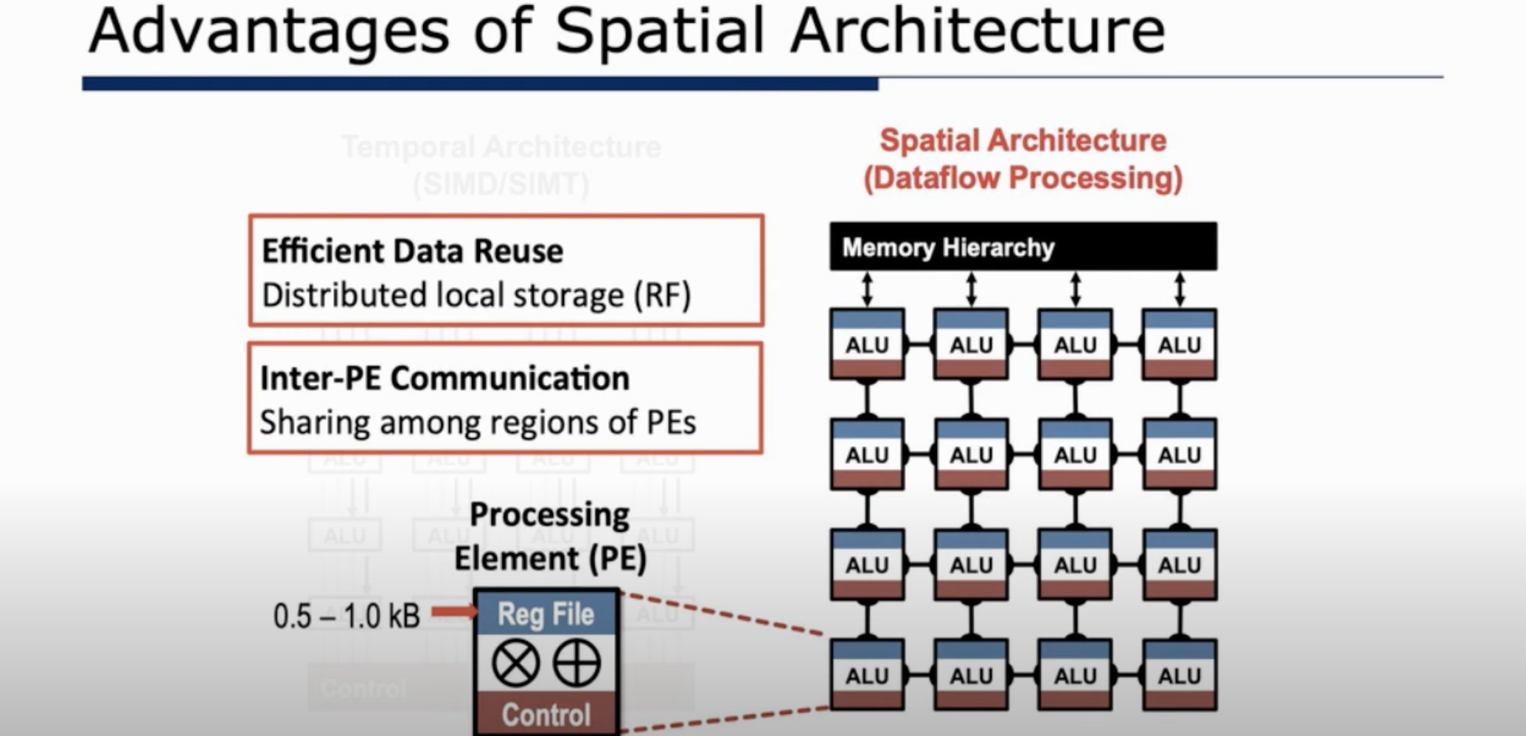

Slide 27
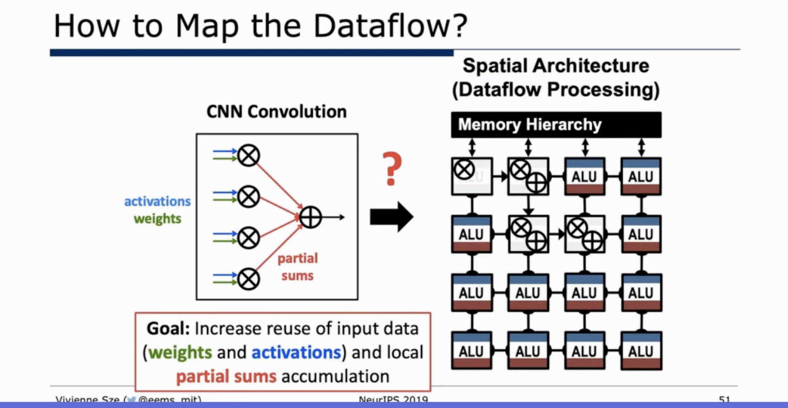

Slide 28
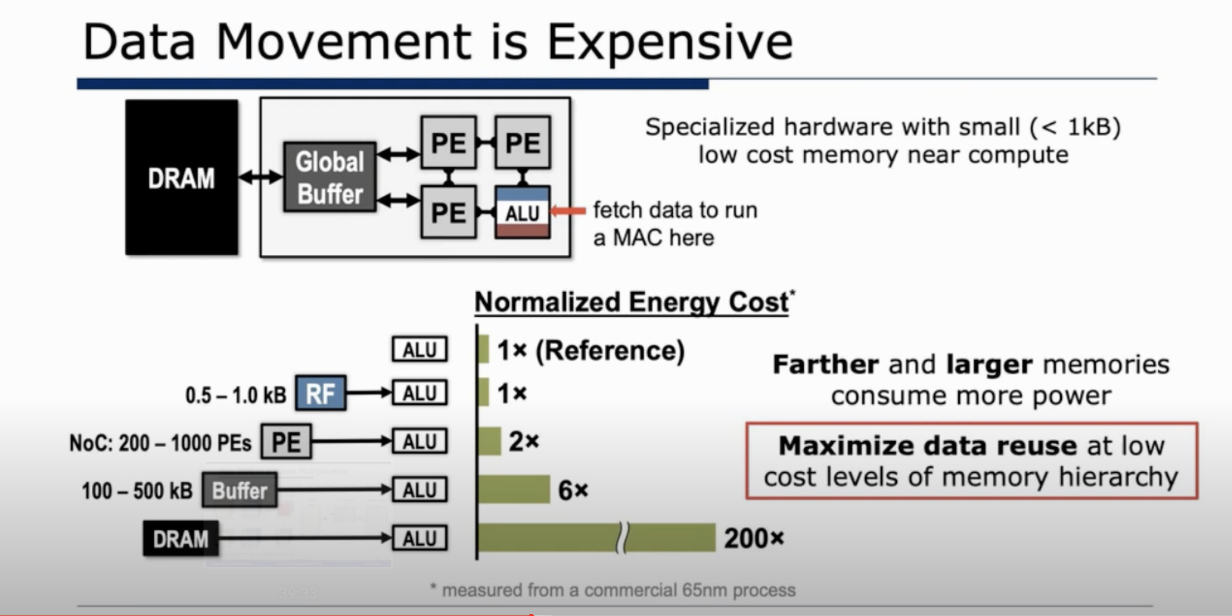

Slide 29
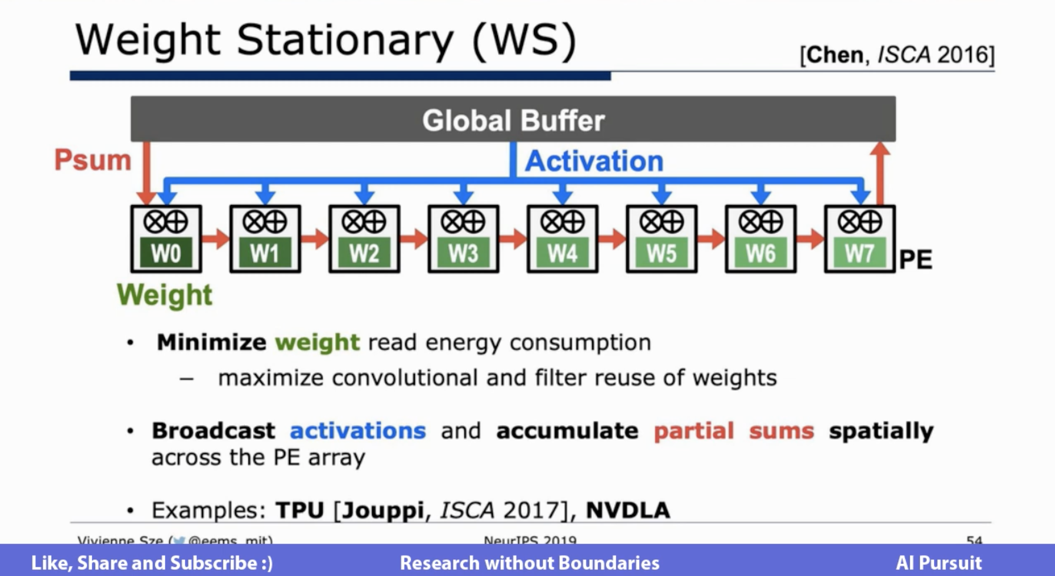

Slide 30
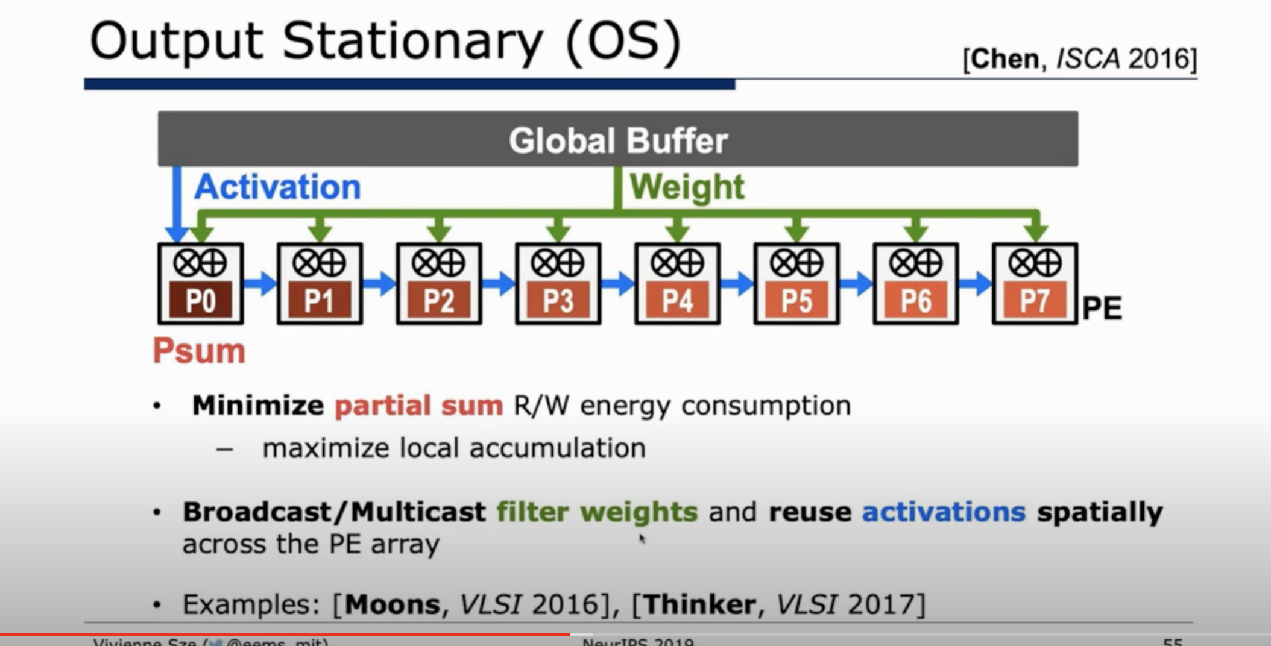

Slide 31
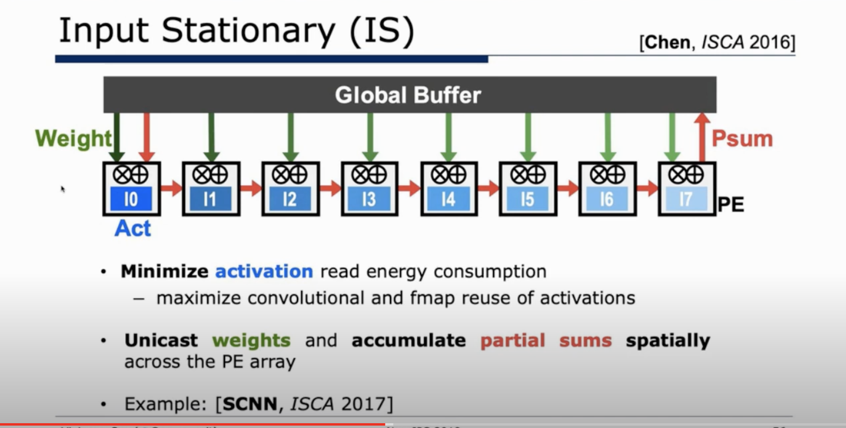

Slide 32
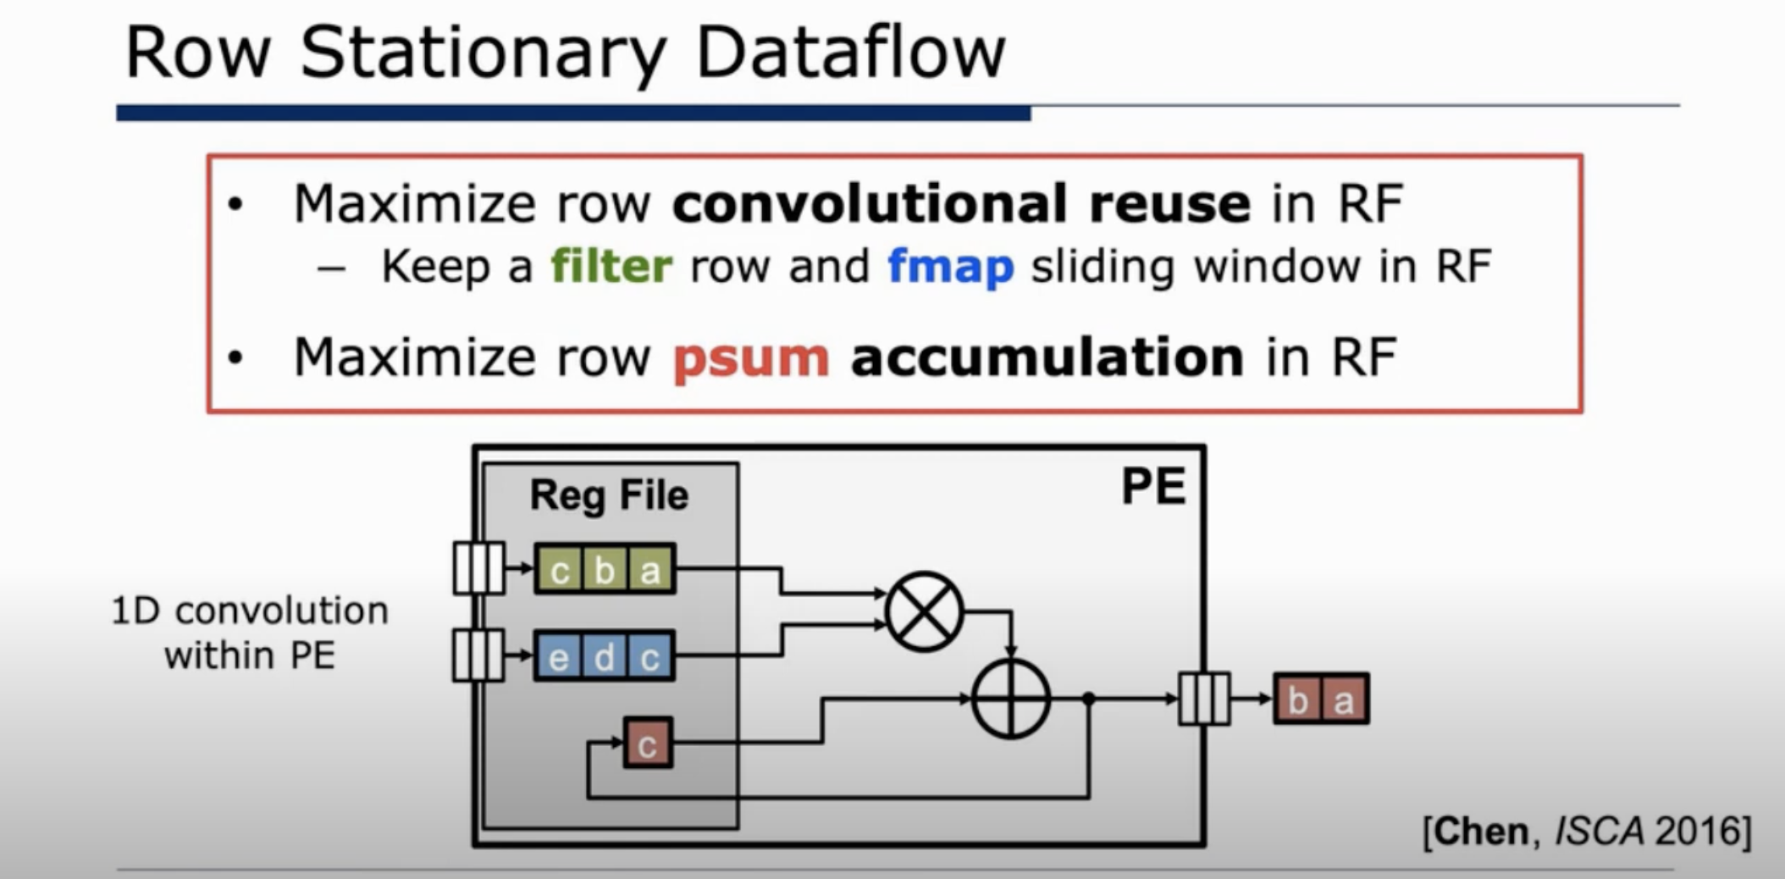

Slide 33
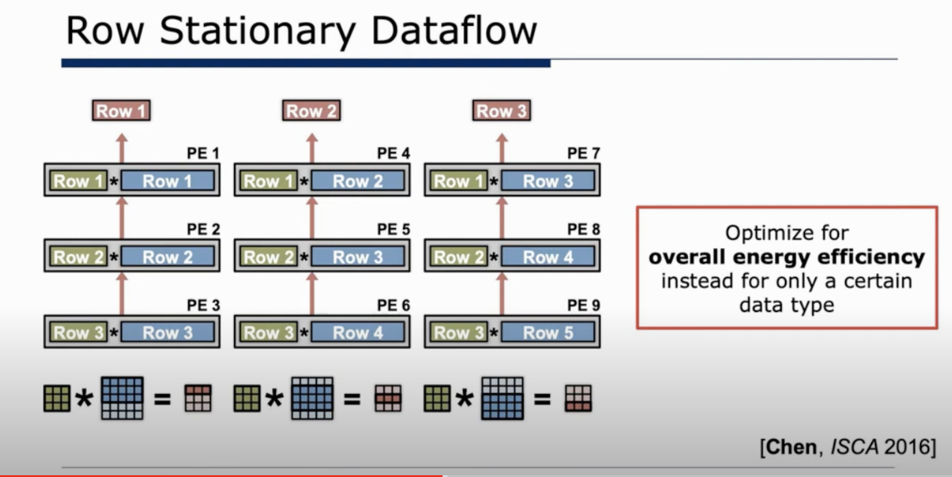

Slide 34
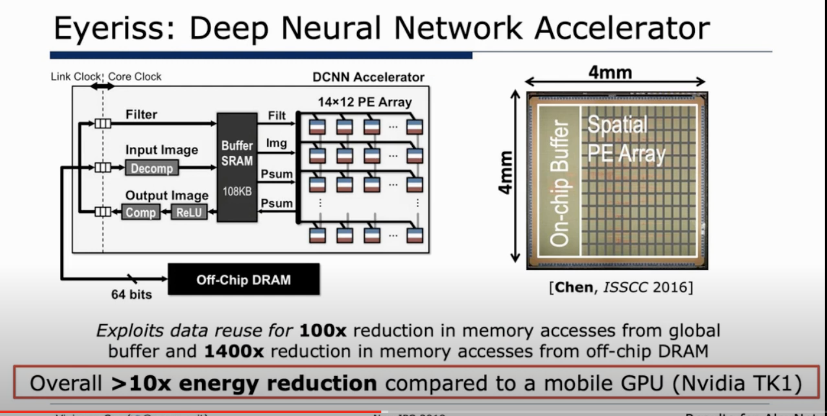

Slide 35
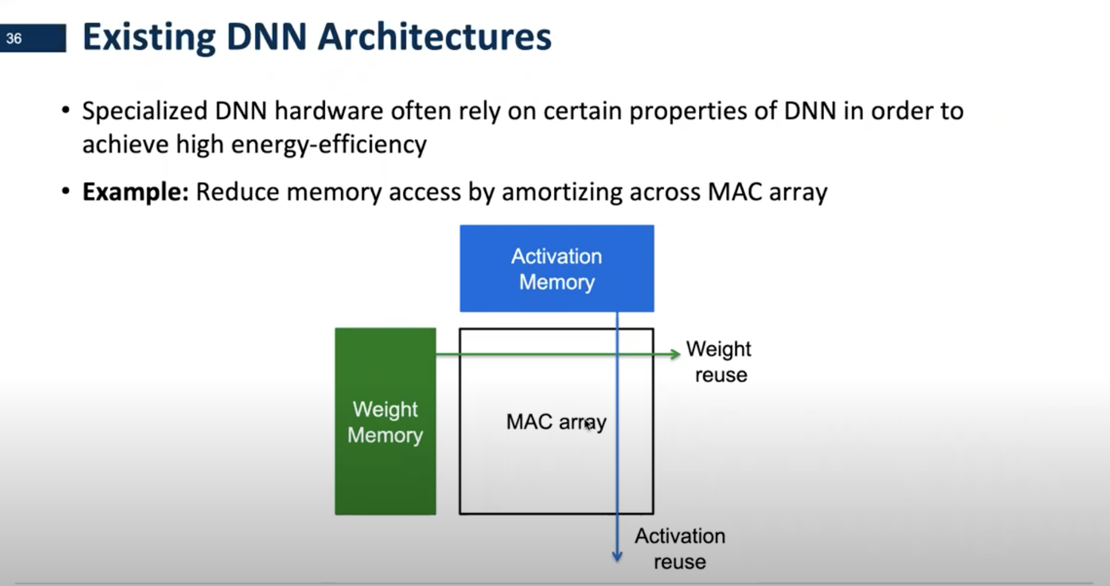

Slide 36
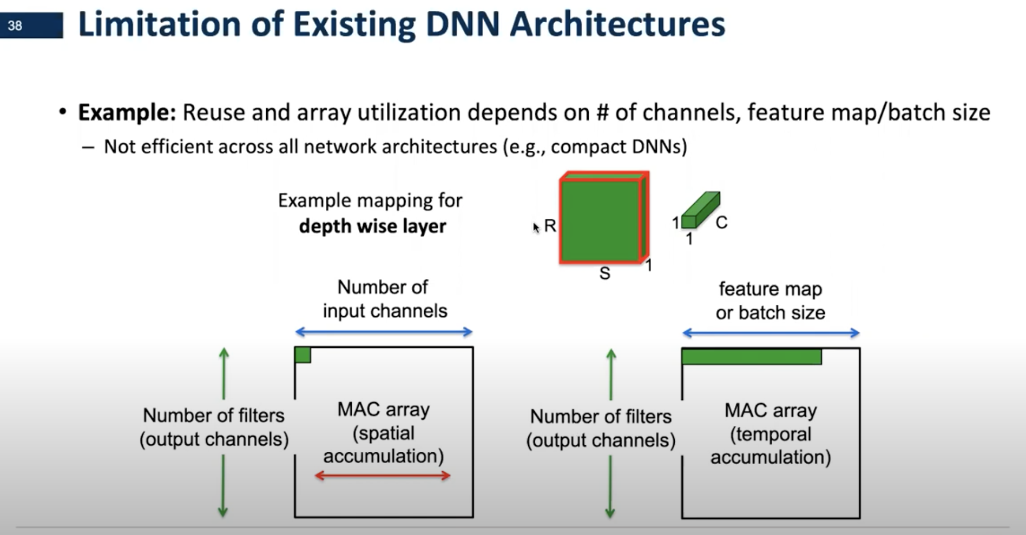
v

Slide 37
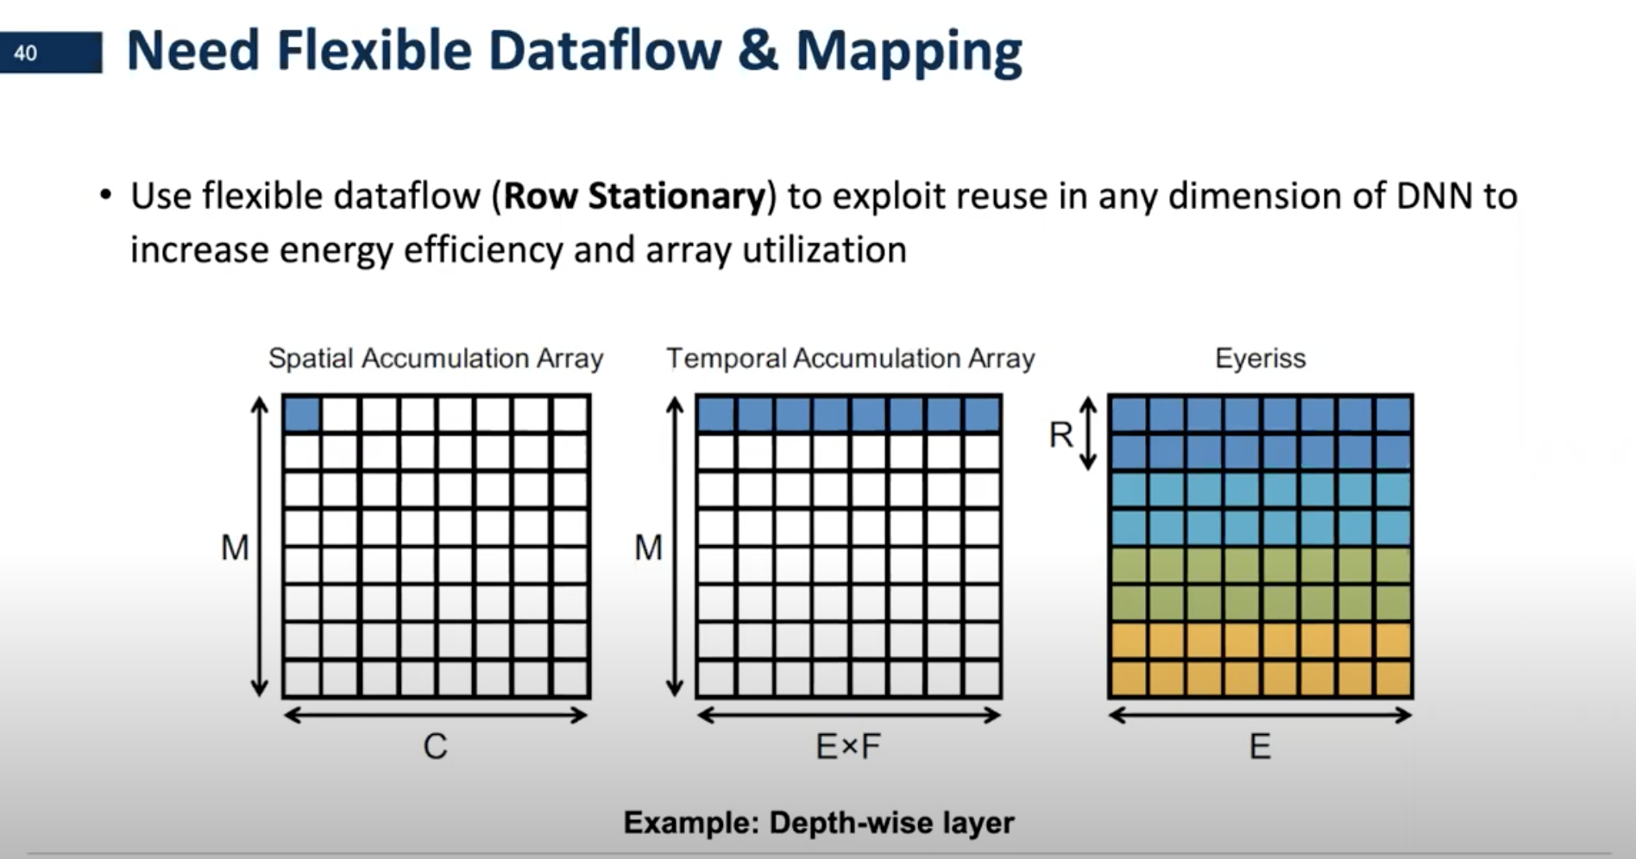

Slide 38
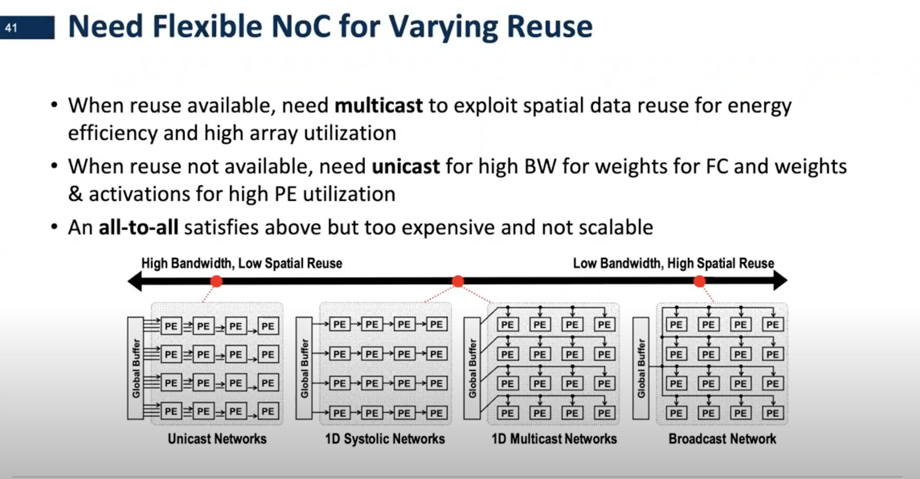

Slide 39
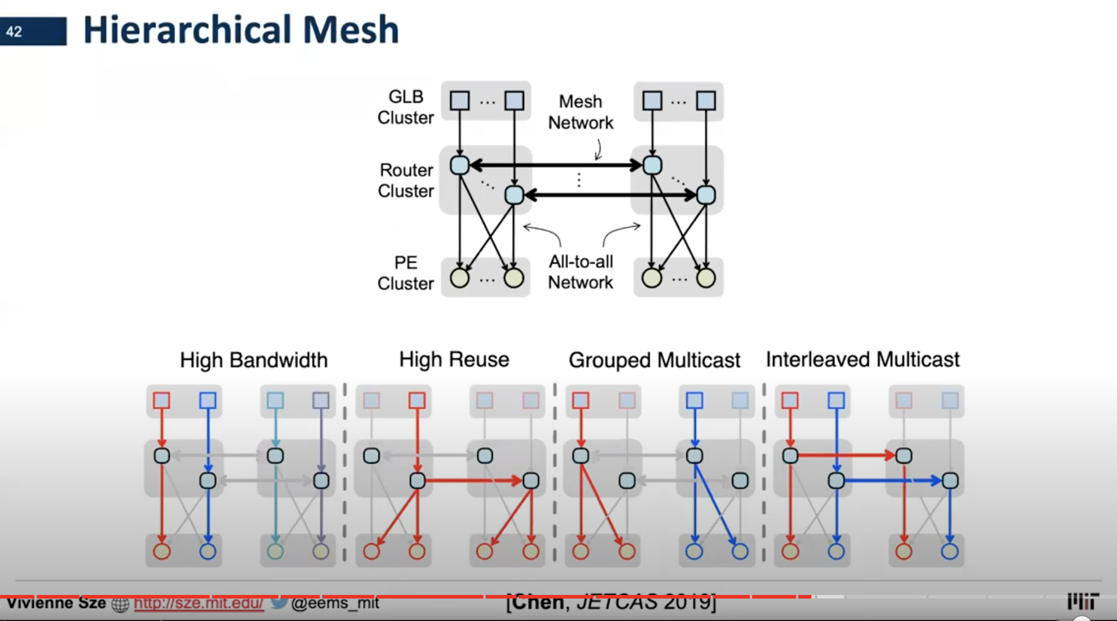

Slide 40
引用

Slide 41
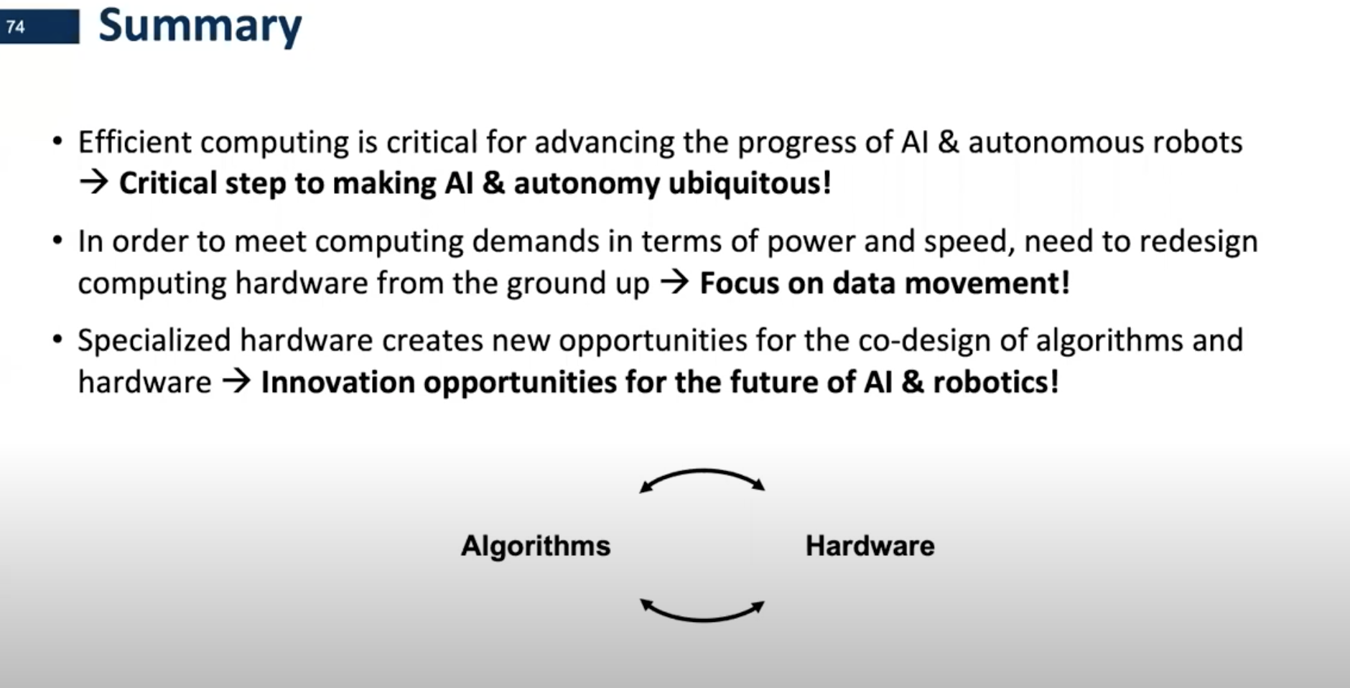
Summary

Slide 42
Notes:
42

